Slide 1
Kada inflacija istisne glas središnje banke
Medijska pažnja i inflacijska očekivanja u Hrvatskoj Petra Palić Luka Sikić

Slide 2
Paradoks koji motivira rad
Kada je javnosti najpotrebnije objašnjenje inflacije, glas institucije odgovorne za stabilnost cijena postaje relativno manje vidljiv.
Ne pitamo komunicira li HNB dovoljno.
Pitamo koliko njegova poruka preživi konkurenciju za medijsku pažnju.
Hrvatska, 2021.–2023.
13,0% vrhunac HICP inflacije
58.448 objava u primarnom HNB korpusu
↓ relativna vidljivost u diskursu o cijenama
Notes:
Otvoriti paradoksom, ne metodom. Važno je odmah razjasniti da rad ne mjeri samo količinu HNB-ove vlastite komunikacije. Mjeri koliko je HNB vidljiv unutar cijelog, brzo rastućeg medijskog diskursa o inflaciji. Institucija može objavljivati više, a ipak biti relativno istisnuta.

Slide 3
Zašto je to ekonomski problem?
Signal središnje banke→Medijski filtar→Pažnja kućanstava→Inflacijska očekivanja→Ekonomske odluke
Standardni transmisijski kanal pretpostavlja da signal stigne do primatelja.
Naša teza: dostupnost signala zaseban je uvjet njegove učinkovitosti.
Notes:
Kredibilitet i jasnoća poruke nisu dovoljni ako poruka nema dovoljno kontakata s publikom. Mediji nisu neutralna cijev nego endogeni filtar. Time pitanje medijske vidljivosti postaje dio monetarne transmisije, a ne samo pitanje odnosa s javnošću.

Slide 4
Pitanje i doprinos
Gubi li HNB medijsku vidljivost upravo kada inflacija raste — i je li taj gubitak povezan s očekivanjima kućanstava?
Tri doprinosa:
uvodimo institucionalni jaz u pažnji (IAG);
razdvajamo broj objava od dosega pojedine objave;
povezujemo medijsko istiskivanje s budućim inflacijskim očekivanjima.
Notes:
Naglasiti da treći doprinos nije puna kauzalna identifikacija kanala očekivanja. Inflacija prema IAG-u ima IV potporu, dok je veza IAG-a i očekivanja prediktivna. Ta razlika je važna i bit će jasno označena na sljedećim slajdovima.

Slide 5
Podatci: cijeli digitalni ekosustav, ne uzorak portala
Mediji
više od 19 milijuna digitalnih objava
1.239 jedinstvenih izvora
2021.–2023., mjesečna i tjedna agregacija
doseg, istaknutost, sentiment i mrežna pozicija
Ekonomija
hrvatski HICP i njegova promjena
eurozonski prehrambeni i energetski HICP
očekivanja potrošača iz EC BCS ankete
uvođenje eura 1. siječnja 2023.
Notes:
Korpus nije sastavljen pretragom nekoliko unaprijed odabranih velikih portala. Polazi od populacije dostupnih digitalnih objava i koristi hrvatske fleksijske oblike za HNB, središnju banku i povezane izraze. Primarni HNB korpus ima 58.448 objava, a inflacijski korpus 263.601 objavu. Primarna inferencija koristi tjedni panel s 157 opažanja; mjesečni panel s 36 opažanja referentna je specifikacija.

Slide 6
Nova mjera: institucionalni jaz u pažnji
$$IAG_{t}={\overset{‾}{s}}_{2021:I−VI}−s_{t}^{HNB}$$
gdje je $s_{t}^{HNB}$ dosegom i istaknutošću ponderiran udio HNB-a u diskursu o inflaciji.
IAG > 0: HNB je manje vidljiv od početne, niskoinflacijske razine.
Ekstenzivna margina: koliki je udio članaka o HNB-u.
Intenzivna margina: koliki je doseg pojedine objave.
Notes:
Mjeru objasniti bez zadržavanja na cijeloj formuli ponderiranja. Pozitivni jaz znači deficit institucionalne pažnje u odnosu na bazno razdoblje prvih šest mjeseci 2021. Dekompozicija je važna zato što ista ukupna vidljivost može nastati s mnogo malih objava ili s nekoliko velikih.

Slide 7
Empirijska strategija i granice tvrdnji
Tvrdnja | Glavni dokaz | Status
Inflacija širi IAG | OLS + Newey–West; IV s EA hranom i energijom | IV-podržana kauzalna interpretacija
Istiskivanje djeluje kroz broj objava | Dekompozicija margina | mehanizam / asocijacija
Jaz prethodi promjeni očekivanja | Lokalne projekcije | prediktivno, ne kauzalno
Euro mijenja režim | Chowov test i interakcije | strukturni lom
Notes:
Ovaj slajd štiti prezentaciju od prejakih tvrdnji. IV strategija koristi ponudom pokretane eurozonske komponente inflacije kao instrumente za hrvatsku inflaciju. Za očekivanja nemamo egzogenu varijaciju medijske izloženosti, pa govorimo o predviđanju i vremenskom redoslijedu, ne o dokazanom kauzalnom učinku.

Slide 8
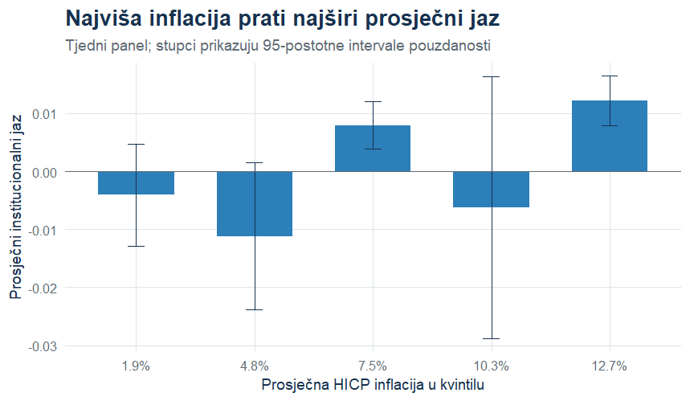
Nalaz 1: viša inflacija, širi jaz
+0.0021 IAG jedinica na +1 postotni bod inflacije
≈ 12.9% opaženog raspona IAG-a pri skoku inflacije s 2% na 10%
Primarni tjedni model, uz kontrolu ukupnog medijskog volumena; p = 0.0002.
Notes:
Prvo pokazati neparametarski obrazac: najviši kvintil inflacije ima najširi prosječni jaz, premda obrazac kroz srednje kvintile nije monoton. Zatim dati ekonomsku veličinu iz primarne tjedne specifikacije uz kontrolu medijskog volumena. Jedan postotni bod inflacije povezan je s približno 0,0021 jedinice većeg jaza. Skok s 2 na 10 posto odgovara približno trinaest posto cijelog opaženog raspona.

Slide 9
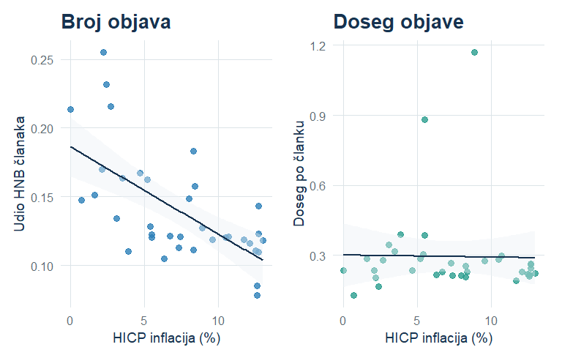
Nalaz 2: problem je učestalost, ne samo doseg
Na +1 postotni bod inflacije
-0.47 p.b. promjena udjela HNB članaka p = 0.012
Nema jasnog učinka na doseg po članku p = 0.346
Medijski filtar djeluje prvenstveno preko uredničke odluke koliko često uključiti HNB u priču o cijenama.
Notes:
Riječ je o relativnom udjelu članaka, ne nužno o apsolutnom broju. Kako inflacijski diskurs eksplodira, udio članaka koji uključuju HNB pada. Za doseg pojedinog članka nemamo statistički jasan učinak. Zato je središnja preporuka povećati učestalost neovisnih medijskih kontakata s HNB-ovim analitičkim signalom.

Slide 10
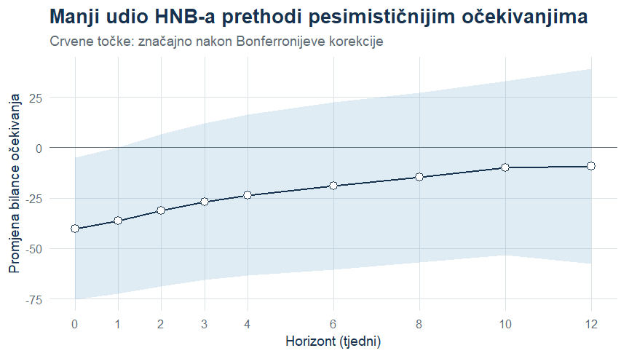
Nalaz 3: učestalost prethodi očekivanjima
Dinamički obrazac
značajnost od 2. do 12. tjedna;
rezultat opstaje nakon Bonferronijeve korekcije;
robustan na linearnu i stepenastu interpolaciju očekivanja.
Manji udio članaka o HNB-u predviđa pesimističnija očekivanja.
Prediktivna veza — nije identificiran kauzalni učinak medijske izloženosti.
Notes:
Viša vrijednost anketne bilance znači da više kućanstava očekuje rast cijena. Negativni koeficijent zato znači da veći udio HNB-a u izvještavanju prethodi manje pesimističnim očekivanjima. Dosegom ponderirani agregatni IAG ne daje isti tjedni rezultat; kanal se pojavljuje upravo na ekstenzivnoj margini, odnosno kroz broj kontakata.

Slide 11
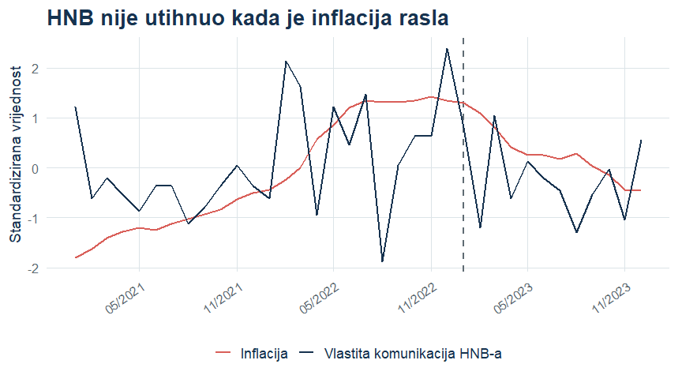
Alternativno objašnjenje: možda je HNB jednostavno manje komunicirao?
Podatci ne podupiru tu interpretaciju.
vlastita komunikacija HNB-a raste s inflacijom;
volumen ostaje stabilan nakon uvođenja eura;
jaz nastaje između institucionalne ponude i medijskog prijenosa.
Notes:
Ovo je važan institucionalni rezultat. HNB nije šutio. Njegova vlastita komunikacijska aktivnost bila je veća kada je inflacija bila viša. Problem nastaje zato što pojačana ponuda institucionalnih informacija nije proporcionalno prenesena u neovisnom medijskom prostoru.

Slide 12
Uvođenje eura mijenja mehanizam
Chowov test: F = 9,43; p < 0,001.
Inflacija: slabiji prediktor IAG-a nakon eura.
Sentiment: koeficijent je oko 3,3 puta snažniji.
Institucionalno tumačenje
Nakon prijenosa kamatnog instrumenta na ECB, komparativna prednost HNB-a prelazi sa signaliziranja odluke na autoritativno tumačenje domaćih kretanja cijena.
Notes:
Ne tvrditi da je sam euro kauzalno proizveo sve promjene. Strukturni test pokazuje promjenu režima oko datuma uvođenja. Nakon eura medijski fokus monetarne politike prirodno se pomiče prema ECB-u, dok domaći sentiment i političko-ekonomski narativi dobivaju veću važnost.

Slide 13
Koliko je nalaz robustan?
Instrumentalne varijable: eurozonska energija i hrana daju sličan učinak inflacije.
Difference-in-differences: HNB–HANFA usporedba oko eura podupire institucionalnu specifičnost.
Specifikacijske provjere: permutacije i specifikacijske krivulje podupiru tjedni rezultat.
Vladina komunikacija: smanjuje koeficijent za približno trećinu, ali ga ne uklanja.
Ponuda HNB komunikacije: ne objašnjava istiskivanje.
Notes:
Ovaj slajd ne prolaziti test po test. Grupirati dokaze u tri pitanja: je li rezultat osjetljiv na specifikaciju, postoji li obratna kauzalnost i postoji li alternativno institucionalno objašnjenje. Transparentno navesti ograničenu snagu HANFA testa.

Slide 14
Od više priopćenja prema više neovisnih kontakata
Ekstenzivna margina
brža dostupnost stručnjaka za komentar;
kratki, podatkovno jasni materijali za urednike;
sustavna suradnja s regionalnim i specijaliziranim portalima;
pravodobno objašnjenje cost-push šokova.
Intenzivna margina
ciljani odnosi s izdavačima velikog dosega;
sadržaj prilagođen širokoj publici;
koordinirano povezivanje HNB i ECB poruka;
praćenje udjela glasa, ne samo broja vlastitih objava.
Notes:
Preporuka nije kupovanje medijskog prostora niti pokušaj uređivačke kontrole. Riječ je o smanjenju troška za neovisne novinare da uključe autoritativni institucionalni signal: dostupni stručnjaci, jasni grafikoni, kratka objašnjenja i pravodobnost.

Slide 15
Što još ne znamo
Očekivanja su mjesečna i interpolirana na tjednu razinu.
Kanal IAG → očekivanja je prediktivan, ne eksperimentalno identificiran.
Kratak vremenski niz ograničava mjesečne testove i analizu režima.
Jedna zemlja i jedan inflacijski šok ograničavaju vanjsku valjanost.
Sljedeći test: panel malih članica europodručja i eksperimentalna varijacija medijske izloženosti.
Notes:
Ograničenja iznijeti prije pitanja publike. Posebno izbjeći tvrdnju da je dokazano kako medijska vidljivost uzrokuje promjenu očekivanja. Prirodni nastavak je međunarodni panel Hrvatske, Slovenije, Slovačke i baltičkih država te eksperimentalni dizajn.

Slide 16
Zaključak u jednoj rečenici
Kada inflacija raste, problem središnje banke nije samo što reći — nego hoće li njezin glas dovoljno često uopće doći do javnosti.
Inflacija širi institucionalni jaz u pažnji.
Istiskivanje djeluje prvenstveno kroz udio i učestalost objava.
Ta margina predviđa očekivanja kućanstava.
Nakon eura HNB-u ostaje ključna domaća uloga: tumačenje inflacije.
Notes:
Završiti istom razlikom kojom je prezentacija otvorena: ponuda institucionalne komunikacije nije isto što i njezin prijenos. Glavni policy takeaway je mjeriti i upravljati frekvencijom neovisnog medijskog kontakta s institucionalnim signalom.

Slide 17
Hvala
Pitanja i rasprava
Rad: Pasivno zamijenjena: cijena inflacije koju ne mjeri indeks potrošačkih cijena
Petra Palić · Luka Sikić Hrvatsko katoličko sveučilište
Notes:
Rezervni odgovor na pitanje o naslovu: kreativni naslov ostaje naslov rada, ali je konferencijski naslov namjerno izravan — problem, mehanizam i hrvatski kontekst vidljivi su u jednoj rečenici.

